Slide 1
Семинар-практикум
«Стили поддержания дисциплины.
Качество взаимоотношений в диаде «Педагог-воспитанник»

Slide 2
Модуль | Дата | Тема
1 | 23 января | Стили поддержания дисциплины Качество взаимоотношений в диаде «Педагог-воспитанник»
 | 30 января | Концепции детского поведения Когда дети поступают плохо, ошибочные цели поведения
 | 6 февраля | Как изменить поведение: пять главных шагов к успеху
2 | 13 февраля | Цели деструктивного поведения детей и подростков Особенности, причины и способы идентификации каждого типа поведения
 | 20 февраля
 | 27 февраля
3 | 5 марта | Способы педагогического вмешательства при деструктивном поведении
 | 12 марта | План школьных действий как инструмент изменений Ошибочные способы педагогического реагирования
 | 19 марта | Стратегии и техники эффективного вмешательства

Slide 3

«Дисциплина - это не синоним послушания, а фактор договоренностей и взаимной ответственности»

Slide 4


Slide 5
«Дисциплина – это обязательное для всех членов какого-нибудь коллектива подчинение установленному порядку, правилам»
«Дисциплина – определенный порядок поведения людей, отвечающий сложившимся в обществе нормам права и морали или требованиям какой-либо организации»

Slide 6

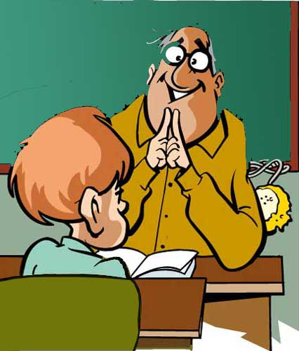

Наши реакции на проступки зависят от нашей философии дисциплины
Самодержавный
Попустительский
Партнерский
Внешний контроль,
роль босса,
попечительство,
требования,
контроль, наказания.
Часто употребляется
глагол "исправить",
меры решительные.
Предоставить время, опереться
на внутренние силы ребенка,
не обращать внимание,
потерпеть, списать на возраст
и личные особенности.
Роль наблюдателя и
консультанта.
Развитие навыков общения.
Поведение – результат действия
внутренних и внешних сил.
Учитель - кооперативный лидер,
предоставляет варианты выбора
и помогает выбрать лучший.
Формирование положительных
взаимоотношений, собственного
достоинства с помощью методов поддержки.
Notes:
6

Slide 7


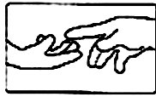
Стили поддержания дисциплины в классе
Властный Hands-On | Попустительский Hands-Off | Сотрудничающий Hands-Joined
УЧИТЕЛЬ-ученик | учитель-УЧЕНИК | УЧИТЕЛЬ-УЧЕНИК
Учитель Полностью Отвечает | Никто не Отвечает | Взаимная Ответственность
Порядок. Нет Свободы | Свобода. Нет Порядка | Порядок и Баланс Свободы
Нет Выбора | Слишком много Выбора | Структурированный Выбор
Немного Уважения для учеников | Немного Уважения для Учителя | Взаимоуважение
Повреждение Самоуважения Обоих | Разрушение Самоуважения Обоих | Повышение Самоуважения Обоих
Notes:
7

Slide 8
СТРАТЕГИЯ СОТРУДНИЧЕСТВА И ДИСЦИПЛИНЫ позволяет достичь трех вещей:
Класс становится приятным местом для работы и обучения
Ученики приобретают чувство собственного достоинства, как предпосылку ответственного поведения и академической успешности
Программа показывает, как работать рука об руку с учениками, коллегами и родителями

Slide 9

Качество взаимодействия «Учитель-ученик»
Точно определить:
что ожидают от нас ученики,
и что мы ожидаем от них.

Slide 10
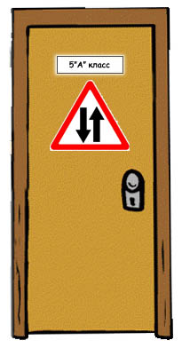
«Учитель –Ученик» –
Улица с двусторонним движением
Ученики устанавливают отношения с нами
Мы устанавливаем отношения с учениками
Нам следует понимать цели их поведения и уметь реагировать на него немедленно и всегда
Если ученики решают строить эти отношения через нарушение правил

Slide 11

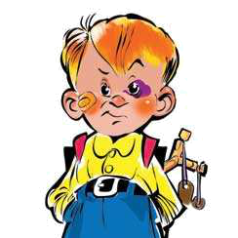
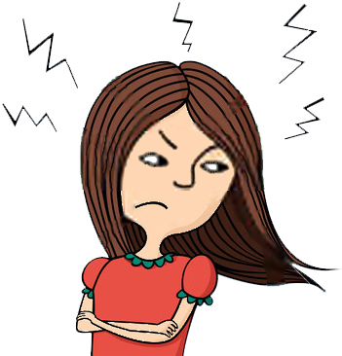
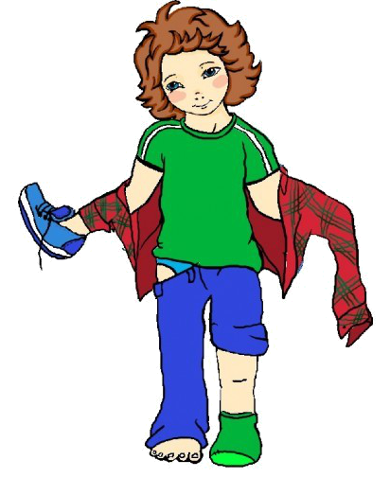
Проблемы дисциплины

Slide 12
Педагогические факторы:
- организация урока;
- стиль преподавания.
Психологические факторы:
- личность учителя;
- атмосфера в классе;
- знание психологии детей.
Дисциплина зависит от педагогических и психологических факторов:

Slide 13
Качество взаимодействия
«Учитель-Ученик»:
«Стратегия Сотрудничества» - процесс, который является одновременно и корректирующим, и поддерживающим.
Большинство из нас понимает, что опора лишь на одни вмешательства для прекращения плохого поведения дает лишь временное облегчение ситуации, при которой всегда можно ожидать рецидива.
В тоже время, если мы совмещаем вмешательство с шагами, направленными на формирование у учеников Самоуважения, то почти обязательно получаем положительные отношения со своими учениками и, как следствие, длительное примерное поведение.

Slide 14
Базовые концепции:
Ученики сами выбирают свое поведение
Ведущей целью поведения учеников является психологическая и эмоциональная потребность принадлежать своей референтной группе.
Ученики ведут себя плохо, чтобы немедленно достичь одну из четырех целей
Notes:
14

Slide 15
Факторы, влияющие на поведение
Если в прошлом опыте те или иные стимулы приводили к поощрению ответных действий, то чем больше настоящие стимулы походят на прошлые, тем вероятнее, что человек произведет те же действия.
Чем чаще один человек поощряет действия другого, тем чаще этот (другой) человек проявляет такие действия.
Чем ценнее для человека действия другого человека, тем чаще он совершает поощряемое действие.
Чем чаще нарушается закон «справедливого поощрения», тем вероятнее обнаруживается эмоциональное раздражение.

Slide 16
Реакции учителя в ответ на нарушение дисциплины
- повышаем голос, оставляем последнее слово за собой;
- разговариваем с сарказмом;
- используем такие позы и жесты, которые «давят»;
- даем оценку характеру ученика;
- действуем с превосходством;
- втягиваем в конфликт других людей;
- настаиваем на своей правоте, читаем морали;
- оправдываемся, защищаемся;
- формулируем обобщения типа: «Вы все одинаковы»;
- негодуем, придираемся, обижаемся;
- сравниваем ученика с другими, командуем, требуем.

Slide 17
Причины нарушения дисциплины:
1. Нарушение нервно-психической системы у детей, которые могут развиваться по разным причинам (в основе у большинства лежат остаточные явления раннего органического поражения, частые болезни).
2. Материнская депривация, есть отказ от воспитания ребёнка и передача его в руки бабушек.
3. Попустительский стиль семейного воспитания.
4. Неправильная постановка акцентов в подготовке ребёнка к школе.
5. Нарушение дисциплины с целью привлечения внимания.
6. Установление детьми собственной власти над коллективом.
7. Месть как цель «плохого» поведения.
8. Избегание собственных неудач.
9. Эффект стадности, которому подвержен большой процент детей.
10. Негативное влияние СМИ, компьютера.

Slide 18
Приемы поддержания дисциплины в классе:
Ученическая галёрка: экстренные меры «Режиссура урока» (В. Букатов, М. Ганькина)
Галерка существует хотя бы потому, что есть авансцена. Уйдите с авансцены в конец класса, и галерка превратится в партер.
Галерка бывает особенно громкой (шумной), когда учитель сам говорит громко. Попробуйте перейти на шёпот или на басы.
Галерка – это, прежде всего, нерабочая атмосфера. Поэтому полезно время от времени проводить коротенькие эстафеты на скорость.
Предложите ребятам объединиться в несколько команд. Кто-то всё равно может выпасть из работы.
Начните задавать «нарушителям» конкретные вопросы.
«КТО МЕНЯ СЛЫШИТ» и т.д.

Slide 19
Стили педагогического общения и его виды
Авторитарный
Демократический
Попустительский
Курт Левин (1938 г.)

Slide 20
Индивидуальные стили педагогической деятельности
А.К. Марковой А.Я. Никоновой
Эмоционально-импровизационный.
Эмоционально-методический.
Методически-импровизационный.
Рассуждающе-методический стиль.

Slide 21
Эмоционально-импровизационный стиль деятельности педагога
Достоинства :
Высокий уровень знаний
Артистизм
Умение увлечь учащихся преподаваемым предметом
Уроки отличаются благоприятным коммуникативным климатом, разнообразием методов
Недостатки :
Отсутствует система закрепления и повторения учебного материала
Недостаточный контроль за знаниями учащихся (особенно слабоуспевающих учащихся)
Несколько завышена Ваша самооценка
Зависимость поведения от ситуации на уроке
Результат :
У учащихся стойкий интерес к предмету
Высокая познавательная активность сочетается с непрочными знаниями.
Рекомендации :
Активизировать внимание к предмету не внешней развлекательностью, а мировоззренческой сущностью
Систематически осуществлять контроль знаний

Slide 22
Эмоционально-методический стиль деятельности педагога
Достоинства :
Высокий уровень знаний
Высокая методичность
Умение активизировать учащихся
Умение использовать различные методы, формы и средства обучения
Недостатки :
Ваше настроение зависит от ситуации на уроке, от подготовленности отдельных учащихся на уроке, и их дисциплина
Результат :
Прочные знания сочетаются с высокой активностью и сформированными навыками учения
Рекомендации :
Набраться терпения и если необходимо несколько раз объяснить материал, который учащимися не понят, варьируя при этом приёмы объяснения

Slide 23
Методически –импровизационный стиль деятельности педагога
Достоинства:
Высокий уровень знаний
Высокая методическая культура
Требовательность к себе и учащимся
Внимательное отношение к уровню знаний учащихся
Объективная самооценка, сдержанность
Недостатки:
Недостаточное варьирование форм и методов обучения
Недостаточно высокий темп урока
Много времени тратиться на опрос
Результат:
У учащихся интерес к изучаемому предмету сочетается с прочными знаниями и сформированными навыками учения
Рекомендации:
Разнообразить методы и формы обучения
Увеличит темп урока

Slide 24
Рассуждающее - методический стиль деятельности педагога
Достоинства:
Высокая методическая культура
Внимательное отношение к уровню знаний всех учащихся
Недостатки:
Неумение постоянно поддерживать интерес учащихся к своему предмету
Предпочтение репродуктивной деятельности учащихся
Однообразие методов и форм обучения
Результат:
Сформированные навыки учения и прочные знания учащихся сочетаются с отсутствием интереса к изучаемому предмету
Рекомендации:
Активнее использовать приём поощрения учащихся за удачный ответ и поиск решений
Помнить о том, что от эмоционального состояния Ваших учеников зависит и результативность Вашей системы

Slide 25
Ситуация успеха
Целенаправленное создание комплекса внешних условий, способствующих удовлетворению радости, спектру положительных эмоций, участников педагогического процесса.
Организация деятельности учащихся на принципах диалога, мыследеятельности, смыслотворчества.

Slide 26

Внутренне состояние человека, возникающее в
результате ситуации успеха, переживание радости от того, что результат, к которому стремились либо превзошел ожидания, либо совпал с ними.

Slide 27

имеющий успех,
удачливый,
достигающий желаемого результата.

Slide 28

это способность достичь успеха,
желаемого результата
в какой-либо деятельности

Slide 29
Педагогические приёмы создания ситуаций успеха
Ушинский считал, что только успех поддерживает интерес ученика к учению
Сухомлинский утверждал, что методы, используемые в учебной деятельности, должны вызвать интерес у ребёнка к познанию, а учебные заведения стать школой радости.

Slide 30
Успешная личность
Успешность
Успех
Ситуация успеха

Slide 31
Если я получаю хорошую оценку – это значит, что…
…Меня похвалят родители
…Я хорошо знаю материал
…Учительница будет рада
…У меня поднимается настроение и появляется желание делать уроки и ходить в школу

Slide 32
Если я получаю плохую оценку – это значит, что…
…У меня испортится настроение
… Меня накажут
…Учительница будет недовольна
… Я расстроюсь
…Я буду считаться плохим учеником
… У меня пропадёт интерес к учёбе

Slide 33
Я чувствую себя уверенно, когда в школе…
… Меня хвалят
… Ставят хорошие оценки
…Вызывают меня к доске
… Мне помогают
…Доброжелательны ко мне
… Меня понимают и поддерживают

Slide 34
Банк ситуаций успеха
Похвала
Доверие
Стимулирование
Удивление
Поощрение
Признание
Обращение по имени

Slide 35
Приёмы создания ситуаций успеха
Похвала
Анонсирование
Эврика
Эмоциональное поглаживание

Slide 36
Алгоритм создания ситуации успеха
1. Снятие страха
2. Авансирование успешного результата
3. Скрытое инструктирование ребёнка
4. Внесение мотива (обозначить практическую значимость)
5. Персональная исключительность
6. Мобилизация активности, или педагогическое внушение

Slide 37
Спасибо за внимание!

